Slide 1
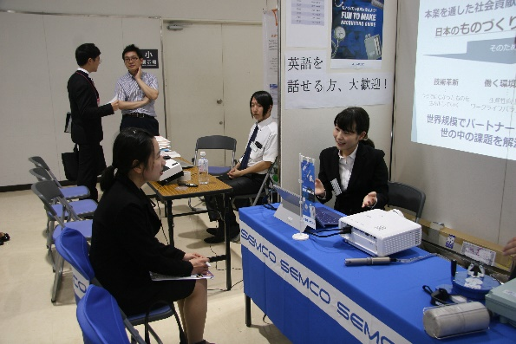
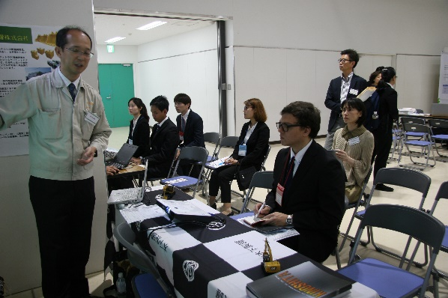
外国人留学生のための
合同企業就職説明会
参 加 企 業 募 集
日本での就職を希望する外国人と、地元企業との合同企業就職説明会を開催し、採用の機会を提供致します。
日 時 ： ２０２１年６月２３日（水）
場 所 ： 神戸サンボーホール（神戸市中央区浜辺通５） 三宮駅より徒歩10分
※新型コロナの状況によっては、オンライン方式になる場合があります。
対 象 企 業 ： 原則として神戸市内に本社を有し、外国人留学生の採用を予定している企業
募 集 企業数 ： 40社（予定）
来 場 学 生 ： 2022年3月に大学院、大学、短大、専修学校、日本語学校（就労資格有）等を
卒業予定の留学生及び既卒者（30代くらいまでの方） ※例年500名程度参加
出 展 料 ： 1万5千円（税込）
締 切 ： 2021年3月２６日（金）
※お申込み多数の場合は、お断りすることがあります。
※お申し込み後、5/7（金）以降のキャンセルについては、出展料（全額）がかかります。
主 催 ： 神戸市、ひょうご・神戸国際ビジネススクエア
共 催 ： 神戸商工会議所、（一社）大学コンソーシアムひょうご神戸ほか
問 合 せ 先 ： 神戸市海外ビジネスセンター（神戸市経済観光局） 担当：中村、山田
ＴＥＬ：078－231－0222 ／ ＦＡＸ：078－231－0256
プログラム内容：
① 参加企業による説明ブース ② 面接ブース
③ 留学生向け相談コーナー（在留資格等） ④ 留学生向け就活セミナー
◆昨年度実績（参考）
日 時 ： 令和２年６月24日(水)・25日(木)
開催方法 ： WEB方式（「Zoom」を使用し、オンラインで実施）
参加企業数 ： 20社
参加学生数 ： 510名（35か国・地域）
令和元年度の会場風景

Slide 2
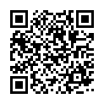
年 月 日
FAX ０７８－２３１－０２５６
E-mail : asia-biz@office.city.kobe.lg.jp
神戸市海外ビジネスセンター 宛 までＦＡＸ、E-mail よりお申込みください。
（申込み締切：２０２１年３月２６日(金)）
外国人留学生のための合同企業就職説明会 参加申込み
※参加決定後に改めて事務局から連絡致します。参加お申込み多数の場合は、参加決定までお時間を頂くこともありますのでご了承下さい。
※ご記入頂いた情報は、当センターのセミナー運営・管理のために利用し、他の目的には使用致しません。
住所 | 〒
企業名・団体名
担当者役職 お名前①
担当者役職 お名前②
電話・ＦＡＸ
Ｅ－ｍａｉｌ
外国人採用実績 | 有（ 名） ・ 無
募集職種
※本事業は、令和３年度神戸市予算の成立を前提としています。
https://www.kobe-obc.lg.jp
■お申込み・問い合わせ先
神戸市海外ビジネスセンター（中村、山田）
（神戸市経済観光局経済政策課）
ＴＥＬ ０７８－２３１－０２２２ / ＦＡＸ ０７８－２３１－０２５６
その他セミナー情報等は
こちらから確認できます

